Slide 1

北师大版 六年级上册 第四单元 百分数
第一课时
第二课时

Slide 2

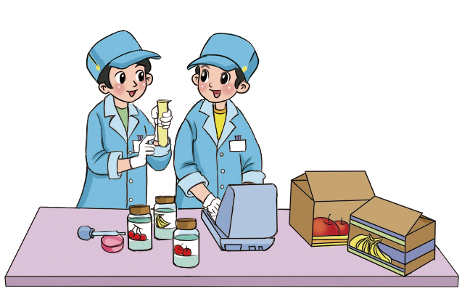
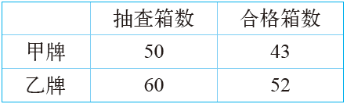


Slide 3


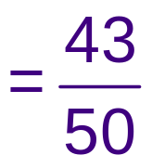
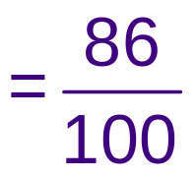
甲牌的合格率：
乙牌的合格率：
43÷50
52÷60
≈0.867
=86.7%
=86%

Slide 4
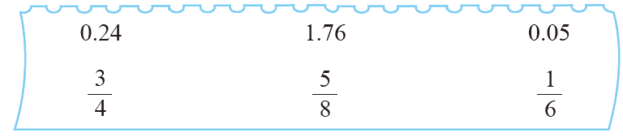


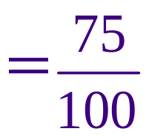

＝24%
＝176%
＝5%
＝0.75
＝75%
＝0.625
＝62.5%
＝75%
≈0.167
＝16.7%

Slide 5

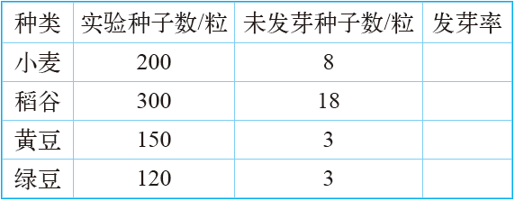
1.某小学科技小组进行种子发芽实验，实验结果如
下表。
⑴说一说发芽率是什么
意思。
⑵在表中填出种子的发
芽率。
96%
94%
98%
⑶在表中（ ）种子
发芽率最高，（ ）
种子发芽率最低。
97.5%
黄豆
稻谷

Slide 6


2.把下面各数化成化成百分数。
0.75
＝75%
  小数点向右移动两位，
  再添上%
0.09
＝9%
小数
百分数
1.31
＝131%
3
＝300%
分数
  分母是100的分数
≈0.042＝4.2%
≈0.333＝33.3%

Slide 7
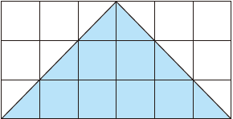
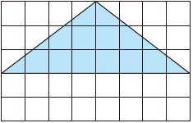



3.分别用不同的数表示图中蓝色部分占整幅图的多少。
用分数表示是（ ），
用分数表示是（ ），
用小数表示是（ ），
用小数表示是（ ），
0.5
0.3
用百分数表示是（ ）。
50%
用百分数表示是（ ）。
30%

Slide 8



绿色小队参加植树活动，共植树400棵，有10棵没有
成活，这批树的成活率是多少？
（400－10）÷400
＝390÷400
＝0.975
＝97.5%
答：这批树的成活率是97.5%。

Slide 9

淘气调查了25名同学“最喜欢的球类项目”，每名
同学都选了一个项目，调查结果如下。
最喜欢踢足球的同学占百分之几？
（25－7）÷25
＝18÷25
＝0.72
＝72%
答：最喜欢踢足球的同学占72%。

Slide 10
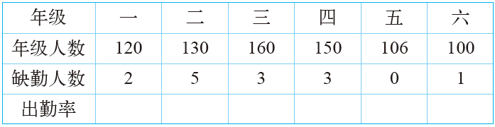
4.根据下表求出当天各年级的出勤率。
98.3%
96.2%
98.1%
98%
100%
99%
⑴说一说出勤率是什么意思。
⑵在表中填出各年级的出勤率。
⑶在表中（ ）年级的出勤率最高，
（ ）年级的出勤率最低。
五
二

Slide 11
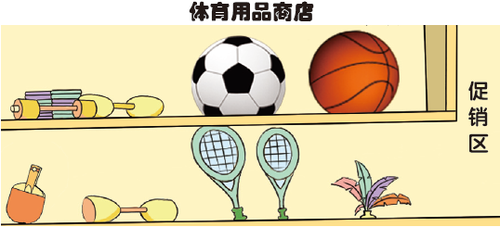
5.某体育用品商店很多商品减价促销。足球的原
价是72元，现在60元出售。
⑴售价是原价的百分
之几？
60÷72≈83.3%
⑵淘气有80元，买一
个足球后，余下的
钱数是原有钱数的
百分之几？
（80－60）÷80＝25%

Slide 12
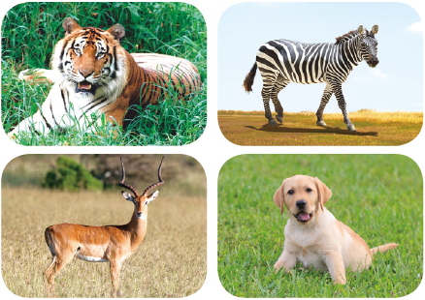
6.全世界哺乳类动物约有4000种，其中我国约有
500种，我国哺乳类动物种数约占全世界种数
的百分之几？
500÷4000＝12.5%

Slide 13
7.某地区总面积为8000km²，有240km²的森林区。这
个地区的森林覆盖率是多少？
240÷8000＝3%

Slide 14
8.有两个花店，甲花店的面积是120m²，乙花店的
面积比甲花店大24m²。乙花店的面积是甲花店的
百分之几？
（120＋24）÷120＝120%

Slide 15



